Slide 1
Introducción a la programación
Luisa Fernanda Rincón Pérez
2020-1

Slide 2
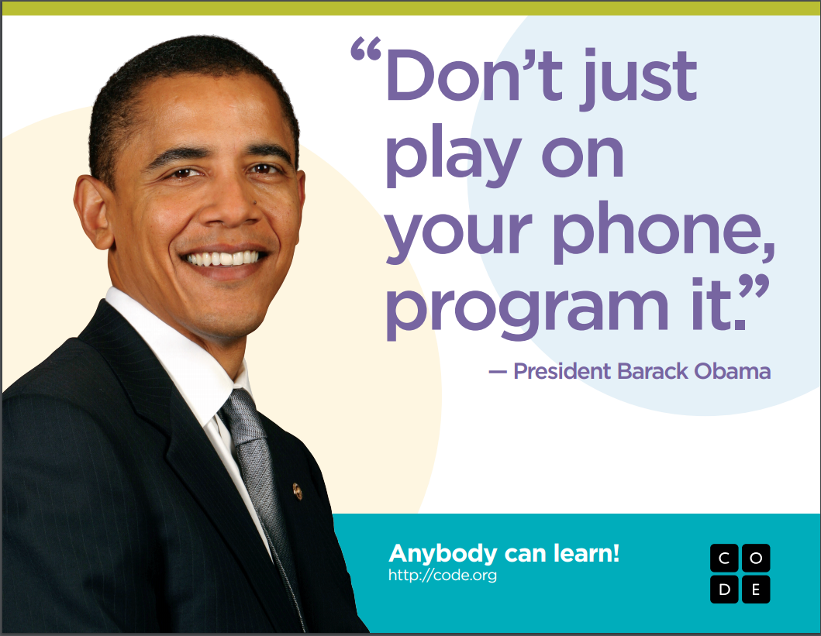
¿Por qué aprender a programar?

Slide 3
Sistema- modelo- programa – observación - estado

Slide 4
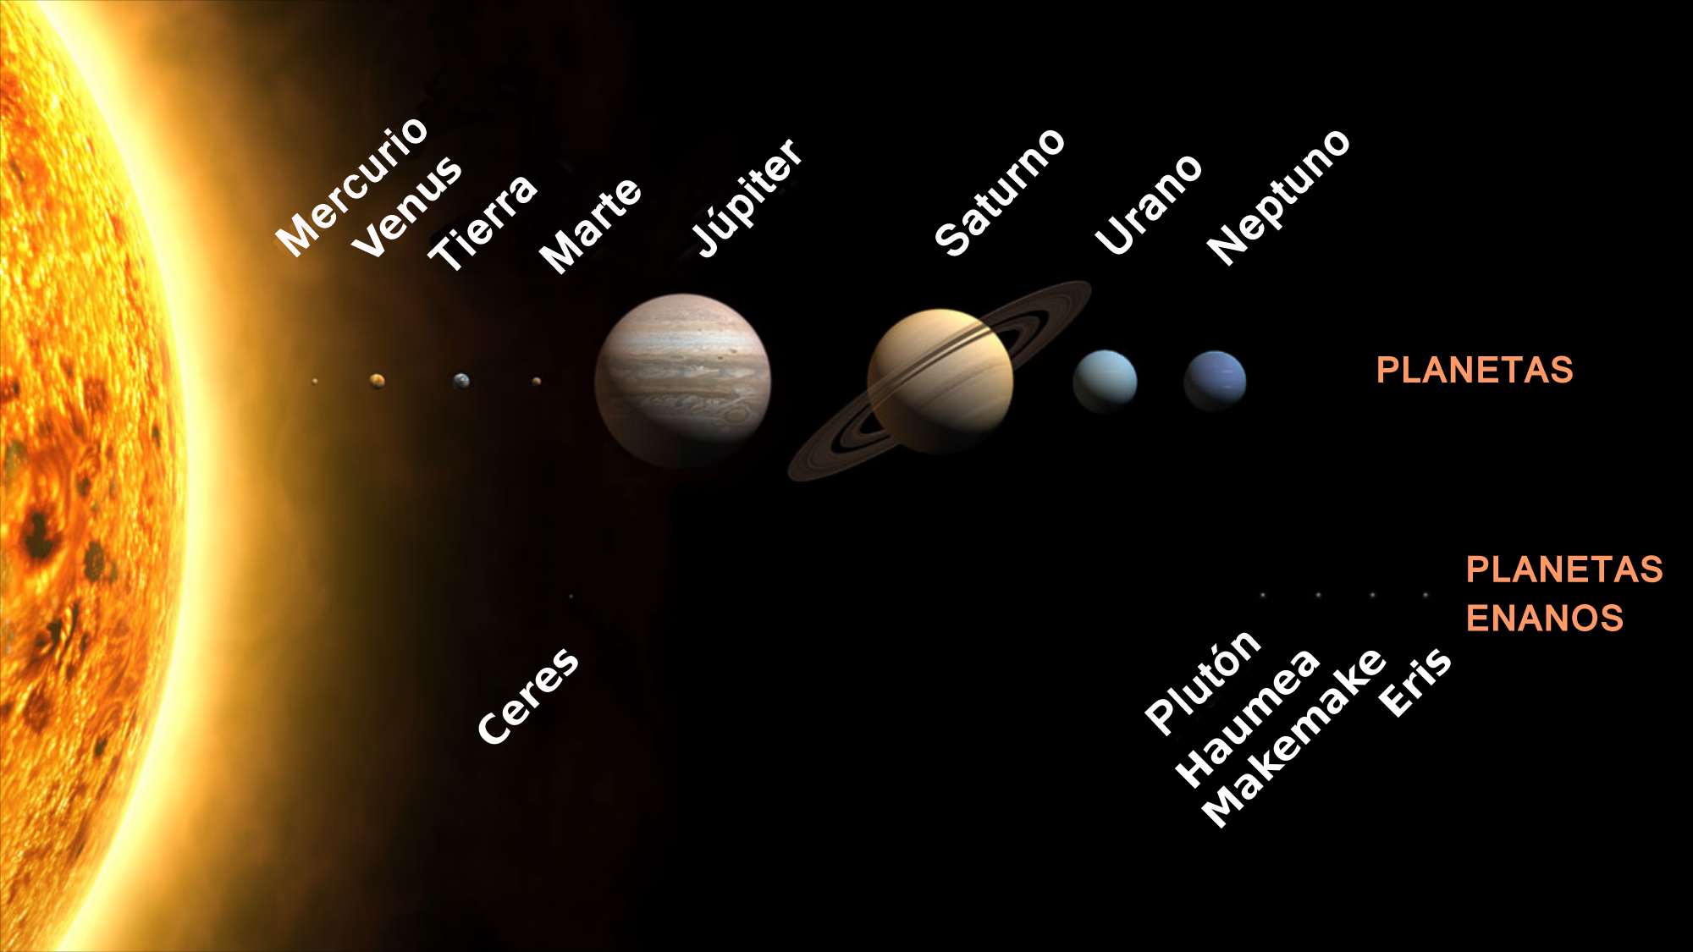
Imagen tomada de: http://www.saberespractico.com
Notes:
Los elementos son los planetas, estrellas y planetas enanos, interactúan gracias a la fuerza de gravedad. El objetivo del sistema es tener una vía láctea trabajado en armonía y que todos los elementos puedan convivir de manera idónea.
Los elementos solos no hacen nada, luego de interactuar generan un sistema solar que funciona en armonía.

Slide 5
¿Qué es un sistema?
Un sistema es un conjunto de elementos que interactúan en un dominio específico y cumplen ciertas propiedades. Dichos elementos se relacionan entre ellos y actúan con un propósito especifico. El resultado del comportamiento y conectividad de los elementos describe el objetivo del sistema.

Slide 6
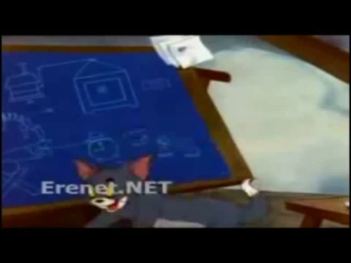
¿Qué características tienen estos sistemas?
Notes:
En el ejemplo de cómo la interacción de los elementos afecta todo el sistema, se puede hablar del caso del edificio SPACE.
Mostrar video de pensamiento sistémico.

Slide 7
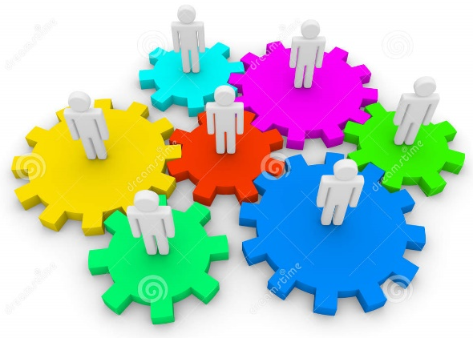
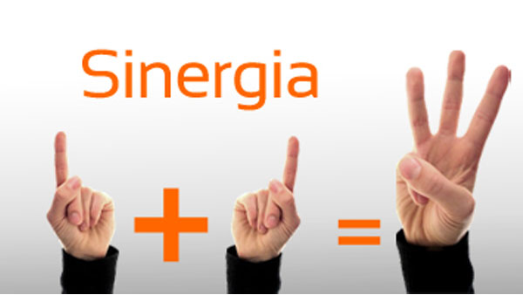

¿Cuáles son las características de los sistemas?
Conjunto de elementos dinámicamente relacionados, que interactúan entre sí para alcanzar un objetivo.
Un cúmulo de elementos no constituye un sistema si no hay interacción entre ellos.
Sinergia (Unión de energías).
Holismo (ver el entorno como un todo).

Slide 8
¿Qué es un modelo?
Un modelo es la representación de un objeto o sistema. Los modelos buscan una adaptación del objeto real, buscando representar aquellas características que se necesitan modelar.
Notes:
* Modelo mental es un mecanismo de pensamiento para explicar el mundo real. Jean Piaget desarrollo cognitivo en los niños o Gardner con las inteligencias múltiples
* Modelo económico puede ser el socialista.
* Modelo político puede ser dictatorial o democrático.
* Modelo matemático Aplicación de una teoría, por ejemplo Pitágoras.

Slide 9
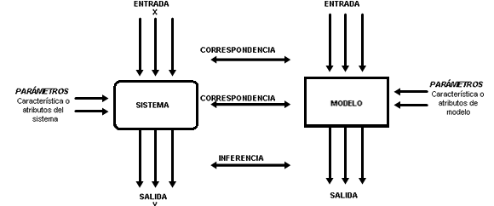
¿Qué clases de modelos existen?
Mentales
Económicos
Políticos
Matemáticos
Físicos
Deportivos
Computacionales
Etc…
Imagen tomada de: http://www.virtual.unal.edu.co/
Notes:
* Modelo mental es un mecanismo de pensamiento para explicar el mundo real. Jean Piaget desarrollo cognitivo en los niños o Gardner con las inteligencias múltiples
* Modelo económico puede ser el socialista.
* Modelo político puede ser dictatorial o democrático.
* Modelo matemático Aplicación de una teoría, por ejemplo Pitágoras.

Slide 10
¿Cuál es la relación entre sistema, modelo y programa ?
Sistema
Modelo
Programa
Representación de un sistema
Modelo abstracto que se desarrolla con computadores
Notes:
Modelo, representación de un objeto o sistema. Sirven para hacer simulaciones y probar las propiedades del sistema
Programa:Modelo computacional, abstracto,
Los programas tienen constantes y tienen variables. Qué son cada una de ellas?.
Constantes: Características que se mantienen estables
Variables: Características que cambian entre sistemas.

Slide 11
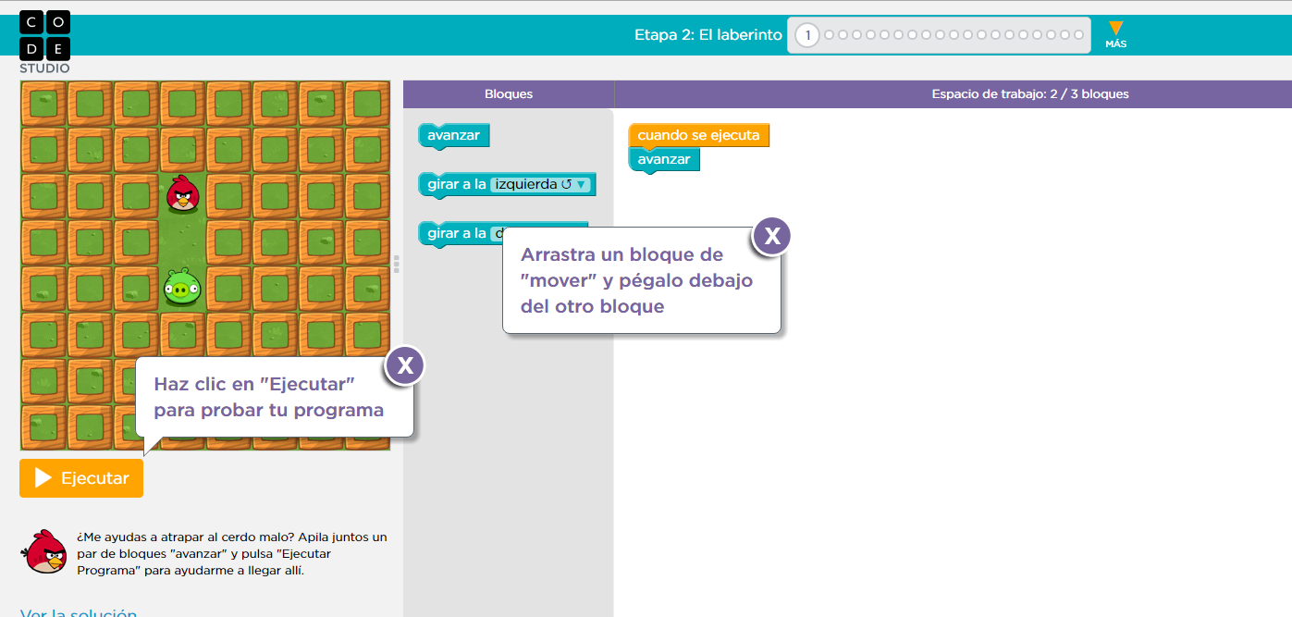
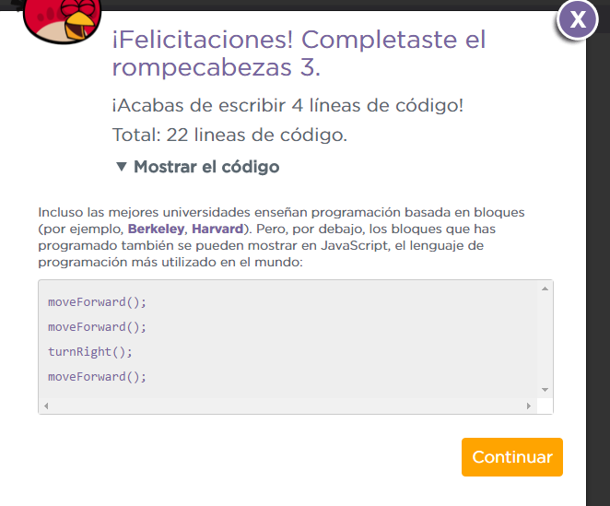
Haciendo el primer programa … laberinto y pájaros de Angry Birds
https://studio.code.org/s/20-hour/stage/2/puzzle/1
Llegar hasta el nivel 5

Slide 12
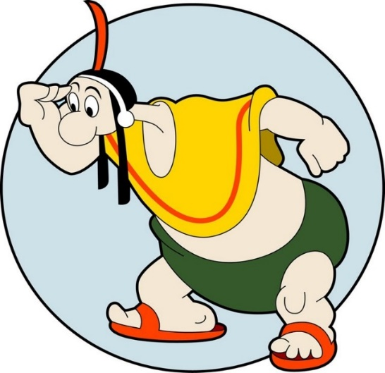
Observación
La observación se realiza por medio de los sentidos, con los cuales se pueden obtener la información.
Gracias a la observación se detectan los elementos de un problema, su forma de interacción y cómo llegar a un posible diagnóstico o solución.

Slide 13
¿Cómo se hace la observación?
¿Qué se va a observar? Identificar aquello que se va a observar (persona, objeto, situación, etc.)
¿Para qué se va a observar? Objetivos que se van a cumplir con la observación.
¿Cómo se va a observar? La forma en que se van a registrar los datos de lo que se va a observar.
Observar de forma crítica y atenta.
Mantener un registro de lo observado.
Análisis e interpretación de los datos.
Concluir sobre lo observado y registrado.
Si es necesario elaborar un modelo.

Slide 14
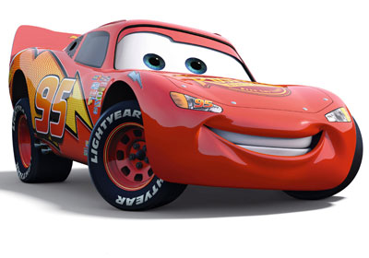
Observemos …
¿Qué cambia en el tiempo?
¿Qué permanece constante en tiempo?

Slide 15
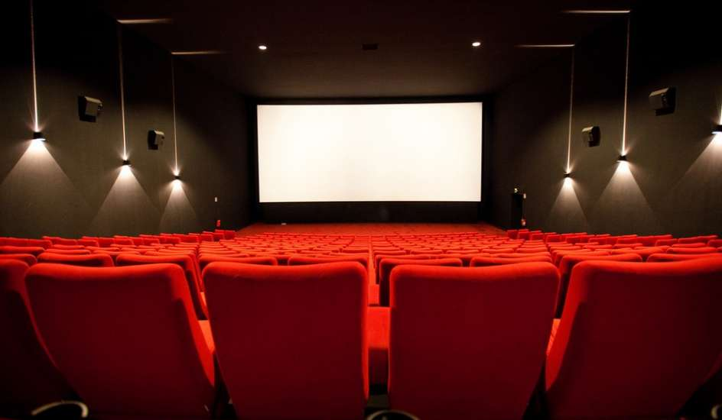
Observemos …
¿Qué cambia en un tiempo dado?
¿Qué permanece constante en un tiempo dado?

Slide 16
Elementos constantes y variables
CONSTANTES
Elemento que durante la observación nunca cambia
El valor es permanente y su valor siempre es el mismo, por lo menos dentro del contexto de lo observado.
Si el valor cambia, pero dentro de otro contexto de observación seguirá considerándose una constante. (Por ejemplo: el tamaño de un carro es constante, pero en otro contexto puede cambiar si sufre una colisión).

Slide 17
Ejemplos de constantes
CONSTANTES
Fecha del descubrimiento de América (12 de octubre de 1492)
El nombre personal
Letras del alfabeto
Velocidad de la luz (299.792.458 m/s)
# Departamentos que tiene Colombia que son reconocidos a la fecha (32)

Slide 18
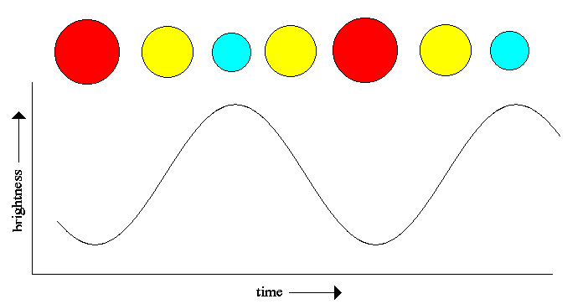
Variables
Elemento que durante la observación puede cambiar de valor o de condición.
Una variable representa una información conocida o desconocida (valor), en la cual se almacena el dato o información que varía.

Slide 19
Ejemplos de variables
Temperatura del día.
Clima en un año para Cali
Cantidad de personas en un bus en un día

Slide 20
¿Cuáles elementos son constantes y cuáles variables?
1. Los meses del año
2. El presidente de Colombia para este año si las condiciones actuales del país continúan
3. Cantidad de estudiantes del curso durante el semestre
- Ningún estudiante puede cancelar la asignatura
- Es posible cancelar las asignaturas
4. Cantidad de disciplinas que participan en los juegos olímpicos
- A lo largo de la historia
- Este año
5. Tiempo del recorrido entre Medellín y Cali en transporte terrestre
6. Distancia actual del recorrido entre Medellín y Cali
7. Aspecto físico de una persona
8. Colores de un semáforo (Constante con posibilidades)

Slide 21
Tipos de datos
Además de encontrarse elementos constantes y variables, también se les identifica con un tipo de dato
Velocidad (Distancia/tiempo (Km/seg)) - Número
Capacidad de personas de un auditorio (#) - Número
Aprobación de un crédito (CONDICIONAL- SI O NO)
Duración de un partido de tenis (MINUTOS) - Número
Costo de un tiquete aéreo ($, US, EUR) - Número
Temperatura de un recipiente (°C, °F) - Número
Nombre del presidente – Letras
En programación inclusive se pueden llegar a crear nuevos tipos en el caso de ser necesario.

Slide 22
¿Qué tipos de datos básicos existen?
Tipos de datos
Números
Letras
Condición
Reales (float)
Enteros (int)
Cadena (str)
Carácter (chr)
5
10
2,1
2,8
‘L’
“Hola”
Verdadero
Falso

Slide 23
Estado

Slide 24
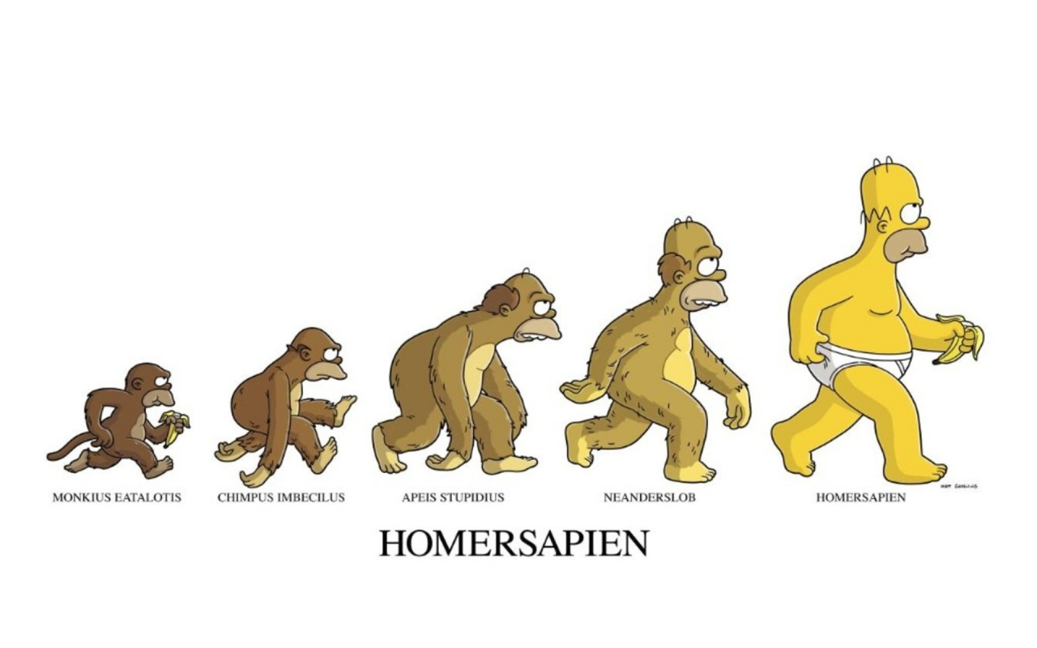
¿Por qué se dan los cambios de estado?
Durante el tiempo, un sistema o sus componentes puede pasar por múltiples estados. Siempre hay un estado inicial, un estado final y “n” estados intermedios.

Slide 25
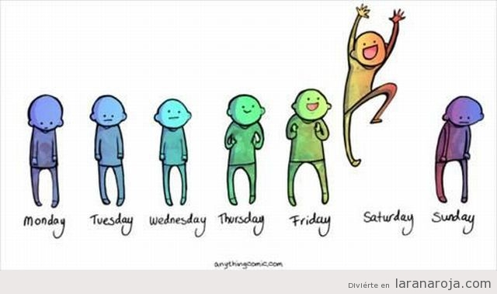
Noción de estado
Cambios de estado

Slide 26
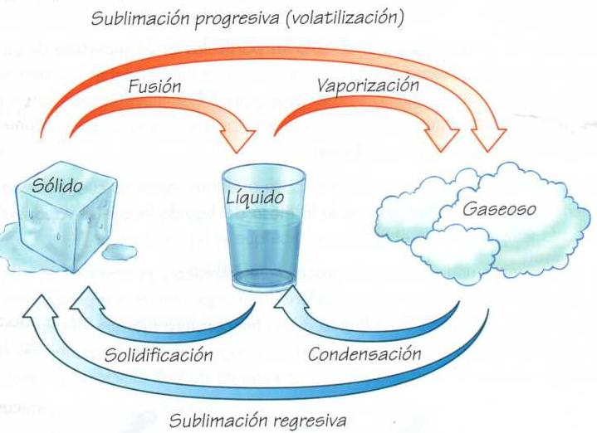
Noción de estado
Cambios de estado

Slide 27
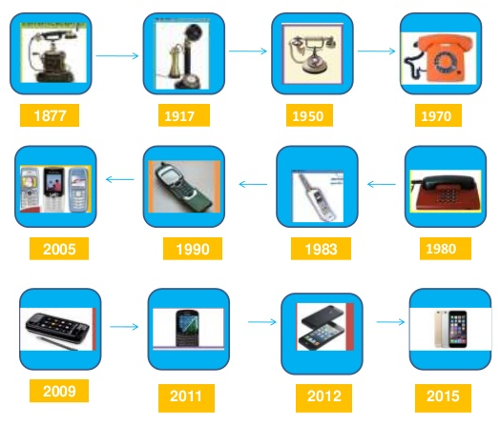
Noción de estado
TI
Tn
TF
PROGRESO DE UN SISTEMA A TRAVÉS DEL TIEMPO
T_{i} = Tiempo Inicial
T_{n} = Tiempo n-ésimo (cada uno de los tiempos intermedio)
T_{f} = Tiempo Final
Notes:
Volveos a los ejemplos para ver los estados inicial, intermedios y final

Slide 28
¿Qué es un estado?
Descripción del sistema completo en un momento definido.
El estado está descrito por los valores que toman las propiedades del sistema que pueden variar (variables).
Los pasos por los que atraviesa el sistema pueden ser explicados por medio de sus estados.
Cada configuración de un estado es único, viéndolo desde los elementos que lo componen.
Cada vez que una variable cambia de valor, su estado cambia.
Para pasar de un estado A a un estado B, tiene que haber un cambio.
Notes:
Lo que está en negrita sirve para el parcial.

Slide 29
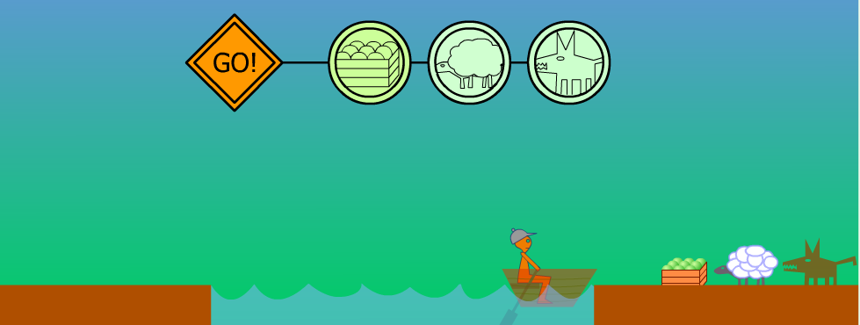
Analicemos los cambios de estado aquí
 | Barca | Oveja | Lobo | Coliflor
Estado Inicial | Derecha | Derecha | Derecha | Derecha
Estado 1 | “ ” | En Barca | “ ” | “ ”
Estado 2 | Izquierda | “ ” | “ ” | “ ”
Estado 3 | “ ” | Izquierda | “ ” | “ ”
Estado 4 | Derecha | “ ” | “ ” | “ ”
Estado 5 | “ ” | “ ” | En Barca | “ ”
Estado 6 | Izquierda | “ ” | “ ” | “ ”
Estado 7 | “ ” | “ ” | Izquierda | “ ”
Estado 8 | “ ” | En Barca | “ ” | “ ”
Estado 9 | Derecha | “ ” | “ ” | “ ”

Slide 30
Analicemos los cambios de estado aquí
 | Barca | Oveja | Lobo | Coliflor
Estado 10 | “ ” | Derecha | “ ” | “ ”
Estado 11 | “ ” | “ ” | En Barca | “ ”
Estado 12 | Izquierda | “ ” | “ ” | “ ”
Estado 13 | “ ” | “ ” | Izquierda | “ ”
Estado 14 | Derecha | “ ” | “ ” | “ ”
Estado 15 | “ ” | “ ” | “ ” | En barca
Estado 16 | Izquierda | “ ” | “ ”
Estado 17 | “ ” | “ ” | “ ” | Derecha

Slide 31
¿Qué cosas pasan cuando se cambia de estado?
Para que un sistema pase de un estado a otro se debe presentar un cambio que lo produzca.
Los cambios de estado se pueden dar por sucesos, instrucciones (inducirlos).
Una orden puede tener más de una acción (ej. Varias operaciones matemáticas).
Cada cambio tiene al menos una variable asociada.

Slide 32
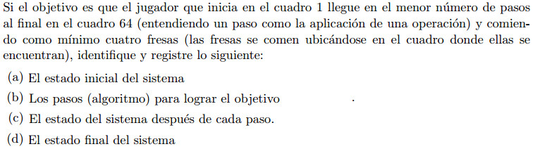
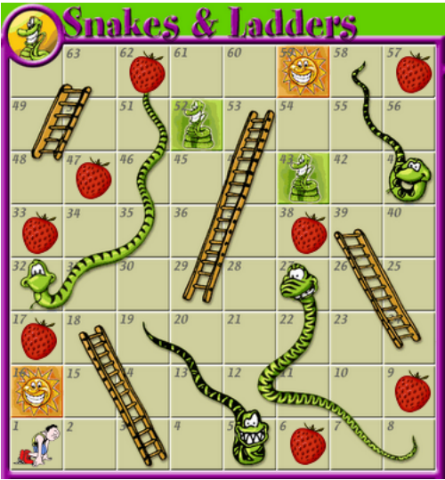
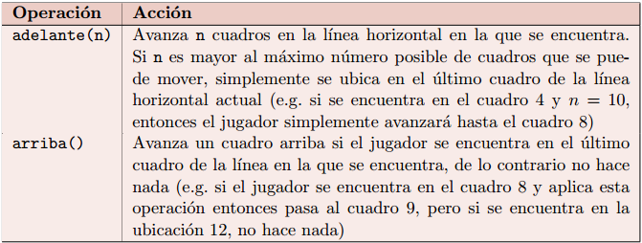
EJERCICIO EN CLASE

Slide 33
¿Qué es un algoritmo?
Secuencia de pasos finita, de manera ordenada y lógica, por medio de la cual se pueda dar respuesta a la solución de un problema
Un algoritmo debe estar bajo especificaciones que permitan que otra persona puede comprenderlo y utilizarlo.

Slide 34
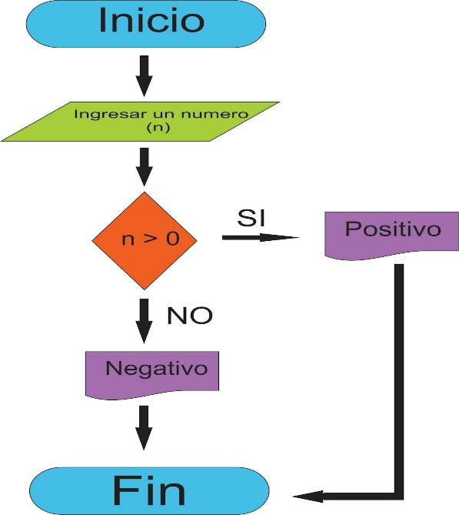
¿Cómo se representan los algoritmos?
Indicar si un número es positivo o negativo
Lenguaje Natural:
Solicitar el número a analizar
Comparar si el número es mayor a cero o no
Si el número es mayor a cero escribir “Positivo”
Si el número es menor o igual a cero escribir “Negativo”
Diagrama de flujo:

Slide 35
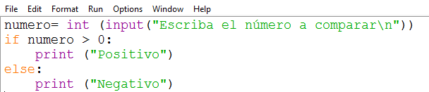
¿Cómo se representan los algoritmos?
Calcular el área de un triángulo
Pseudocódigo:
Inicio
Imprimir “Escriba el número a comparar”
Leer número
Comparar si el número es mayor a cero o no
Si el número es mayor a cero escribir “Positivo”
Sino escribir “Negativo”
Fin
En Python:

Slide 36
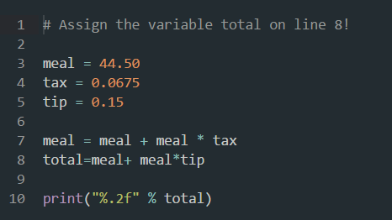
Programa
Secuencia de instrucciones o sentencias que se escriben para resolver un problema en un computador.
Conjunto de instrucciones, escritas en un lenguaje especializado, con la finalidad de indicarle a una máquina cómo efectuar un trabajo.
Los lenguajes especializados (de programación) al igual que los lenguajes naturales (Inglés, Español, etc.) poseen reglas sintácticas y semánticas que se deben seguir.

Slide 37
Algoritmo y programa
Entrada
Proceso
Salida
Datos que se van a procesar
Operaciones realizadas con los datos de entrada
Resultados obtenidos con las operaciones
Ambos hacen uso del mismo análisis para resolver un problema
Algoritmo: Secuencia de pasos finita, de manera ordenada y lógica, por medio de la cual se pueda dar respuesta a la solución de un problema.
Programa: Conjunto de instrucciones, escritas en un lenguaje especializado, con la finalidad de indicarle a una máquina cómo efectuar un trabajo.
¿Cuál es la diferencia entonces entre algoritmo y programa?

Slide 38
Algoritmo del problema de la oveja

Slide 39
Programación con una cuadrícula
Tomado de code.org

Slide 40
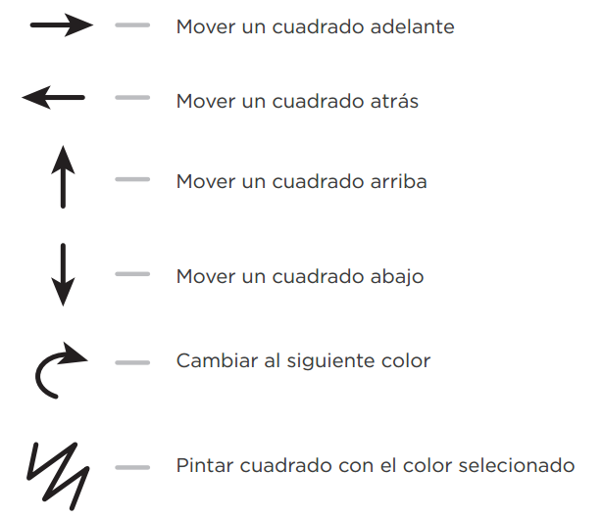
¿Qué símbolos vamos a usar?
Lenguaje natural
Código fuente
Notes:
los símbolos de la izquierda son el “programa” y las palabras de la derecha son los “algoritmos”.

Slide 41

¿En el ejemplo cóm se ve en lenguaje natural y cómo en código fuente?
“Mover un cuadrado adelante, mover un cuadrado adelante, pintar el cuadrado con el color seleccionado”

Slide 42

¿Cuál es el algoritmo para dibujar este cuadrado?

Slide 43
Actividad con videos de como entrenar a tu dragón

Slide 44
Resumiendo hoy vimos….
Qué es un sistema y un modelo
Observación: constantes y variables
Tipos de datos
Estado
Algoritmos y programas
Ejemplos con la película: cómo entrenar a tu dragón I

Slide 45
Referencias
Code.org. Taller de pensamiento computacional. Disponible en: https://studio.code.org/unplugged/unplug2-es-ES.pdf
Gerardo M. Sarria y Mario Julián Mora. Introducción a la programación. Lulu. 2015
Python. Sitio oficial
Como entrenar a tu dragón – película 1

